Slide 1
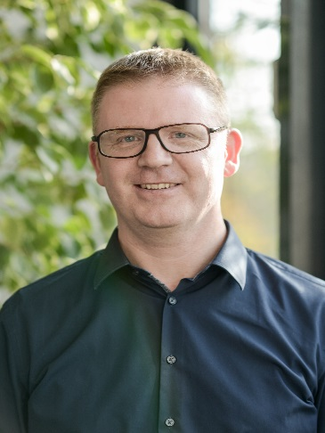
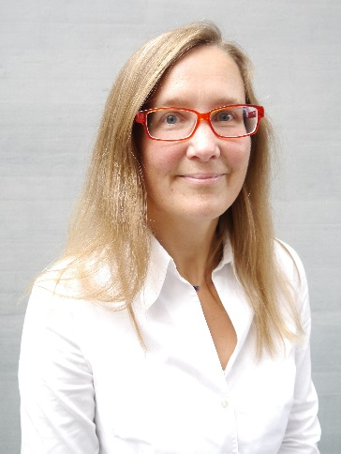
Schule fertig – und dann?
Sprich mit deinem Berufsberater darüber!
Jens Kaeswurm
Berufsberater
Agentur für Arbeit Saarland
Saarlouis
Team 251 / U25
Ludwigstr. 10
66740 Saarlouis
Kontakt: 0800 4 5555 00 (kostenfreier Anruf / montags bis freitags: 8 bis 18 Uhr)
E-Mail: Saarland.Berufsberatung.251@arbeitsagentur.de
FAX: 06831 / 448 – 242
Dein Berufsberater hilft dir …
… bei deinen Fragen rund um die Berufswahl
… mit Informationen über Berufe
… bei deiner Berufsentscheidung
… bei deiner Suche nach einer Ausbildungsstelle
… mit Bewerbungstipps
… bei deinen Fragen zu weiterführenden Schulen
… kostenlos und vertraulich!

